Slide 1
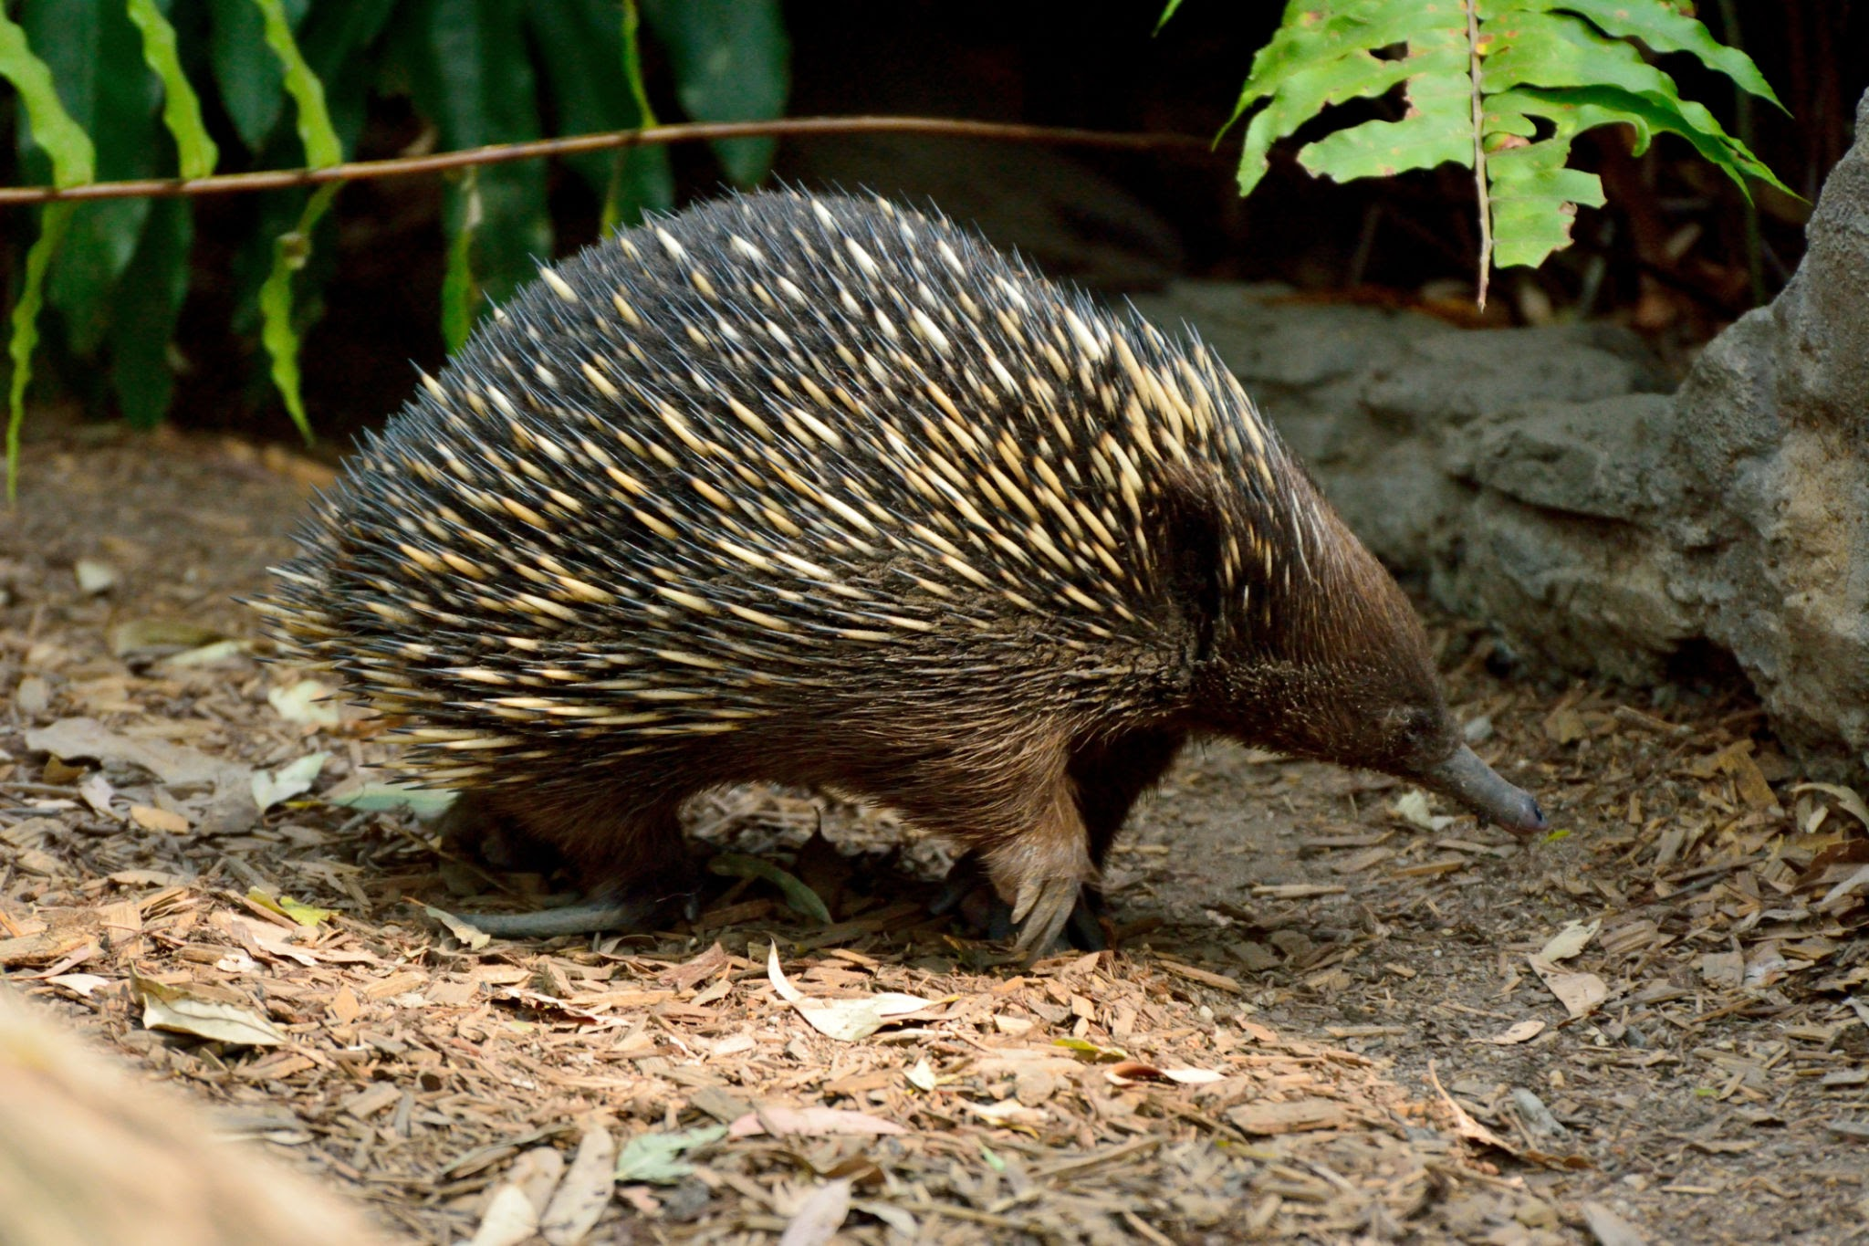
Echidna
Jonas Birutis

Slide 2
Echidniniai (Tachyglossidae) – nedidelis juodos, rudos spavos spygliais padegtu kūnu gyvūnas, panašus į dygliatriušį.
Snukutis panašus į snapą, burna maža, dantų neturi. Kojos trumpos, stiprios, su ilgais nagais. Uodega neišsivysčiusi.
Vienas iš dviejų kiaušinius dedančių žinduolių.

Slide 3
Maitinasi termitais ir skruzdėlėmis, kuriuos gaudo ilgu ir lipniu liežuviu. Paplitę Naujoje Gvinėjoje, Tasmanijoje ir Australijoje.

Slide 4
Australijos mokslininkai nustatė, kad echidna ne tik žiemoja laukinėje gamtoje, bet ir rodo „klasikinio žiemos miego“ modelį.
Šio tipo žiemos miego metu gilų miegą nutraukia vadinamojo spontaniško susijaudinimo periodai, kurių metu kūno temperatūra pakyla link normalaus lygio.
Žiemos miegas trunka 6 mėnesius, kai kūno temperatūra nukrenta iki 3-9 laipsnių celcijaus.

Slide 5
Įdomus faktas:
Trumpasnapė echidna yra vienintelis gyvūnas, kurį mokslininkams pavyko visiškai užšaldyti ir po to vėl atgaivinti.

